Slide 1

ShipReg ‘the Event-Sourced way’
ETC | 25 juni 2021

Slide 2
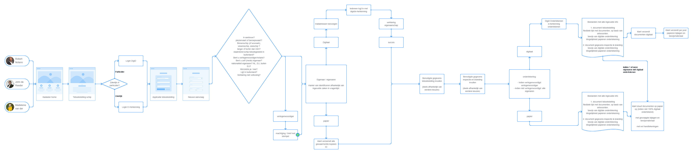
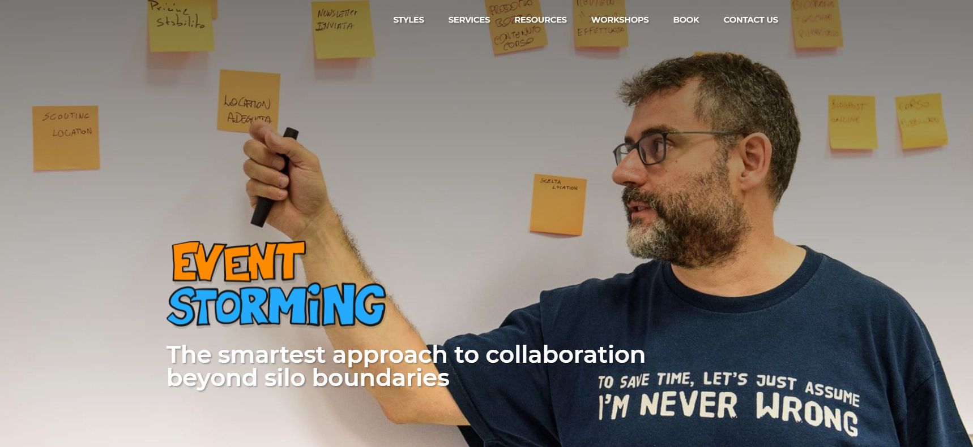
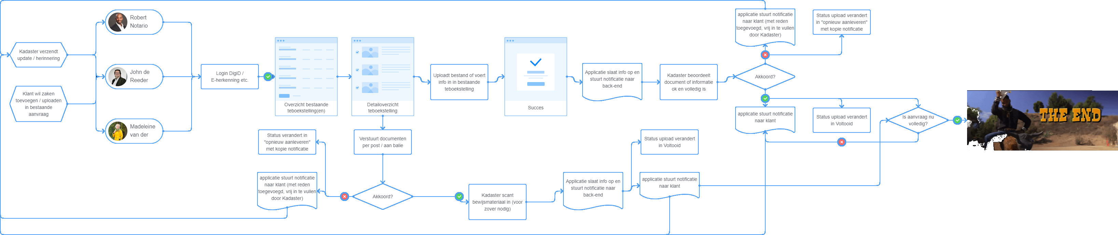
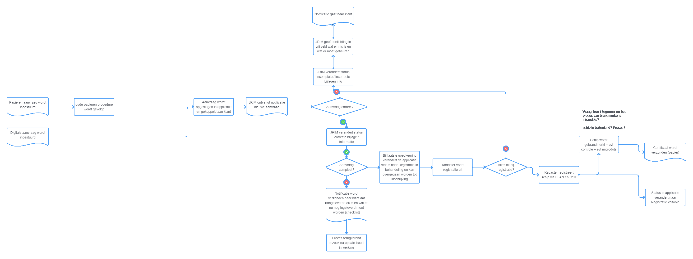
Wat is het proces?

Slide 3
Command
Event Modeling
Event
View
Command
View
marks success
by storing
populates
Event
https://eventmodeling.org/

Slide 4
Command
Event Modeling
Event
Flexibility
View
Command
View
marks success
by storing
populates
Event
Event
new
v1
versioning:
evolution over time of the same events
growth over time with new (types of) events
Event
v2
https://eventmodeling.org/

Slide 5
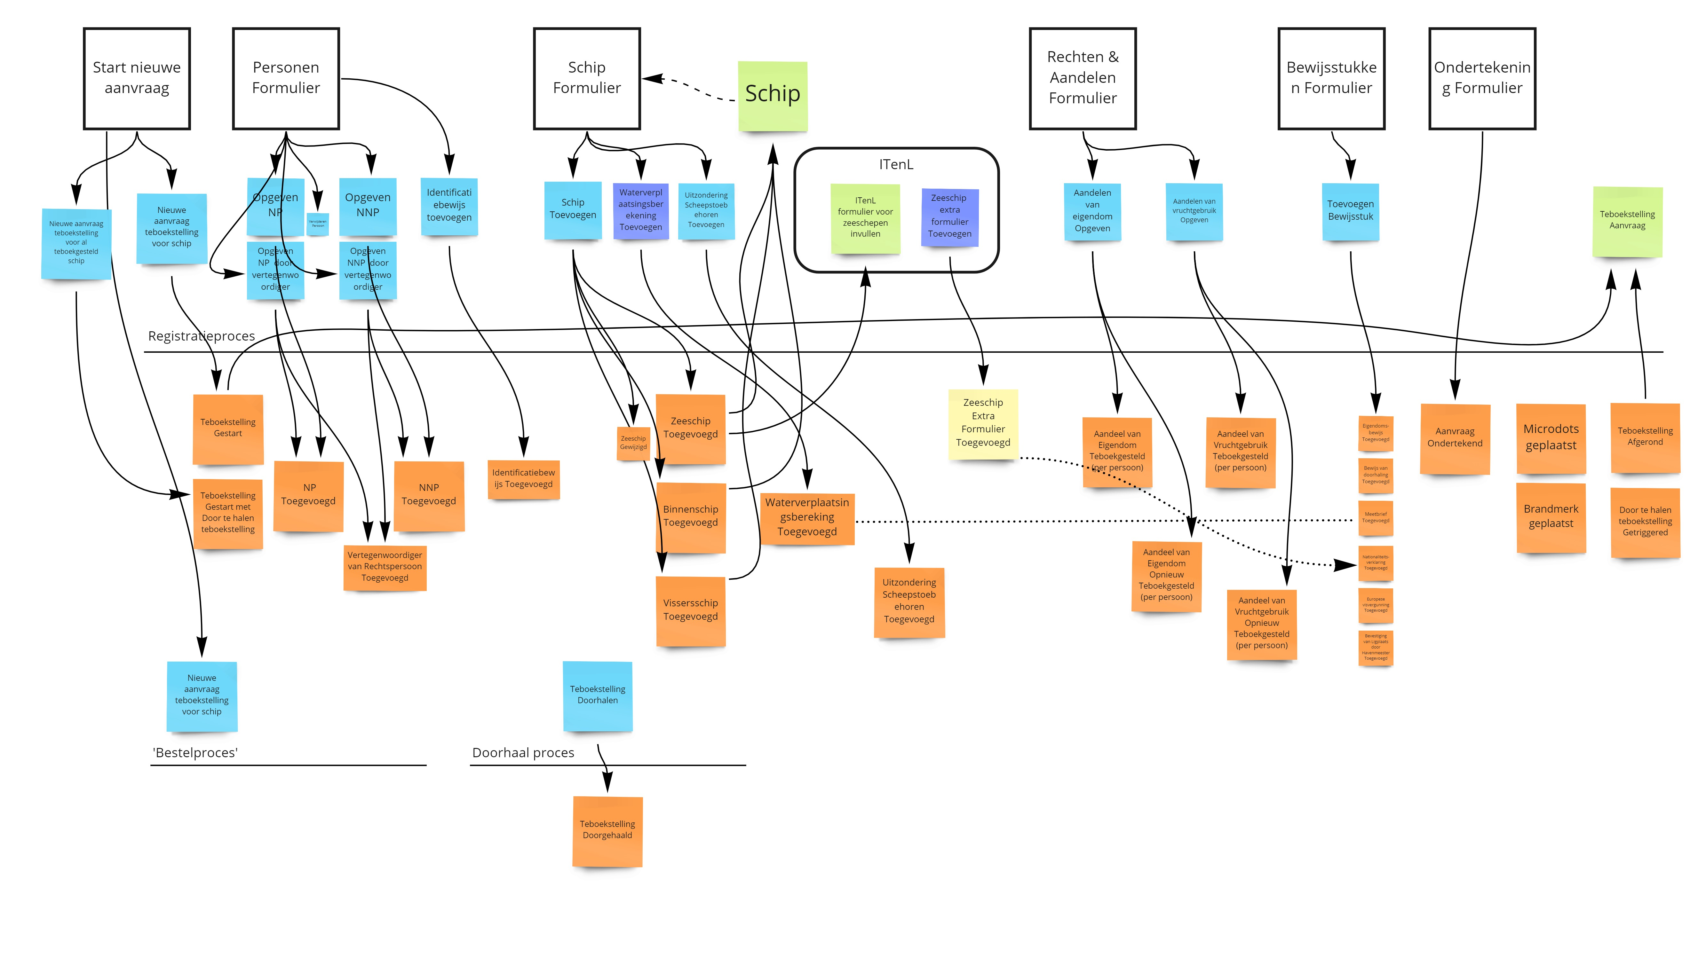

Slide 6
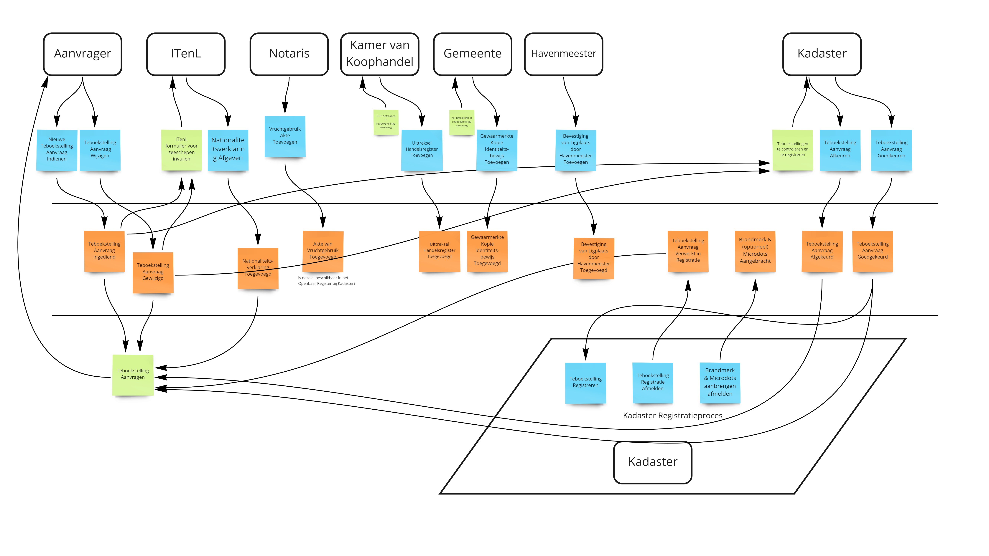

Slide 7
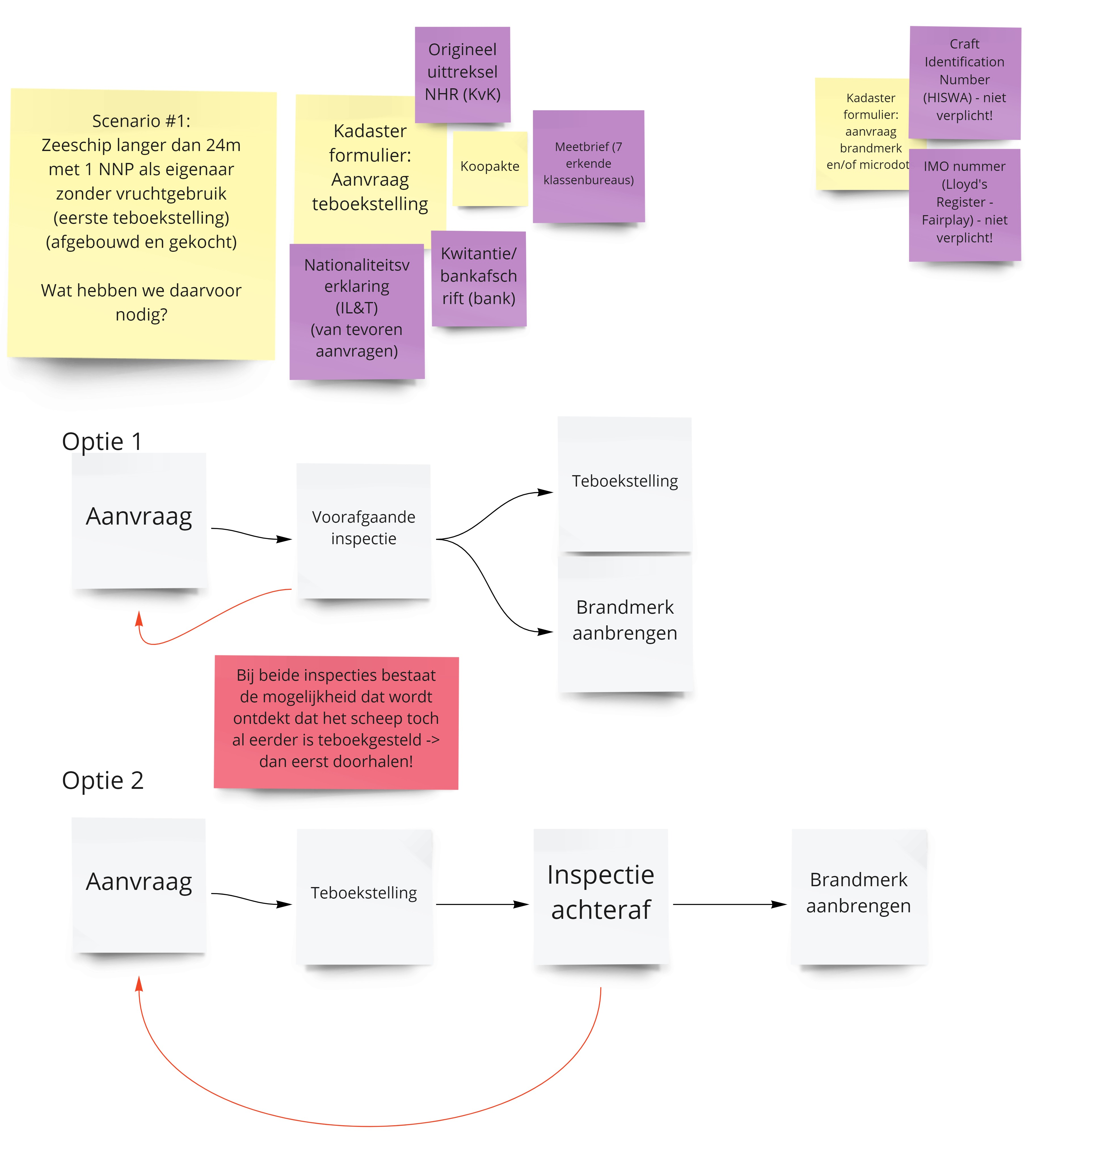

Slide 8
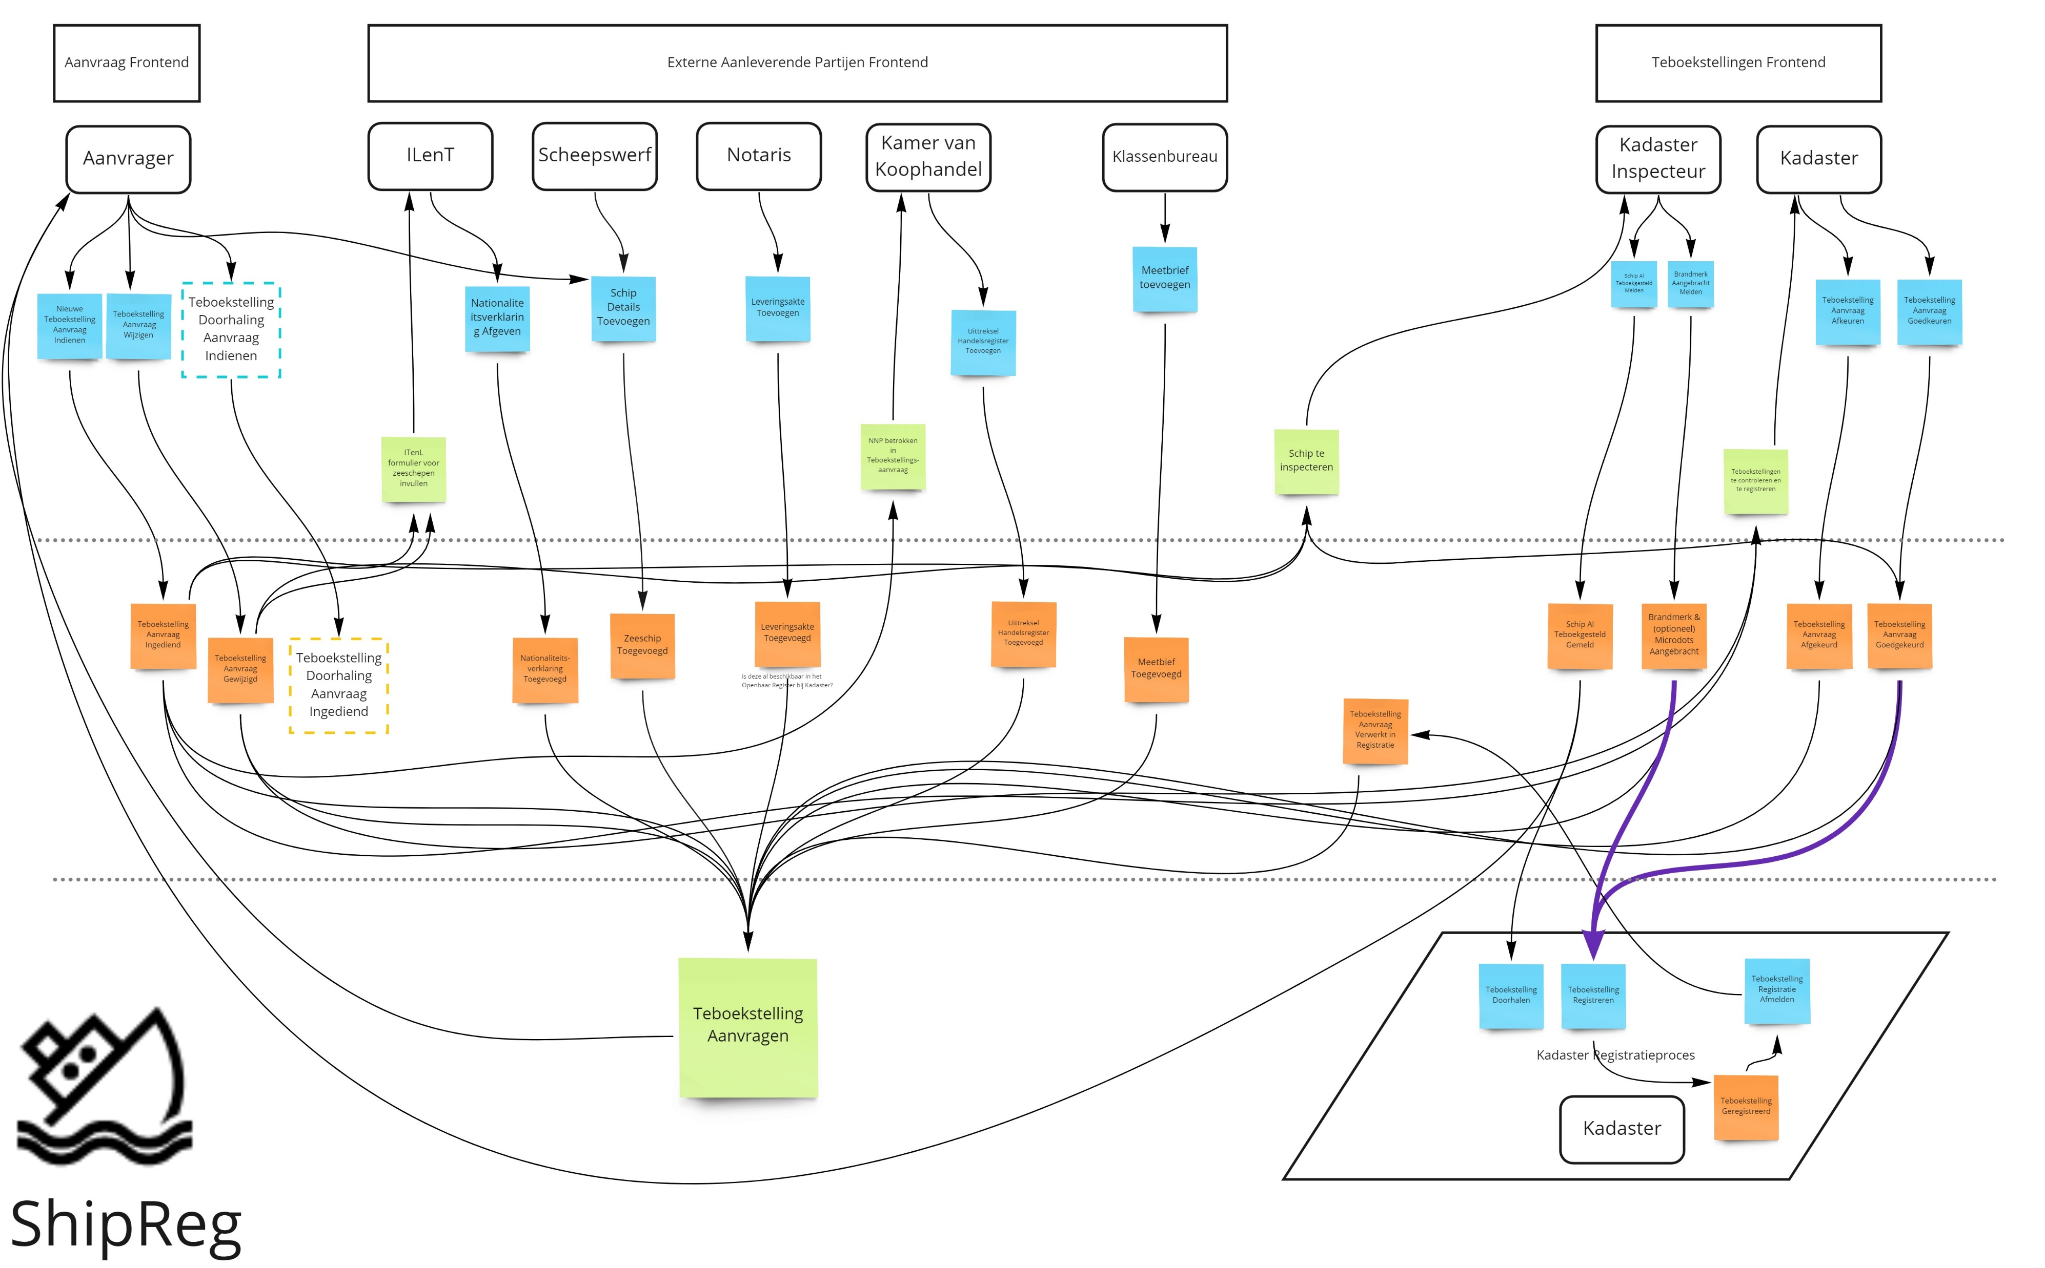

Slide 9
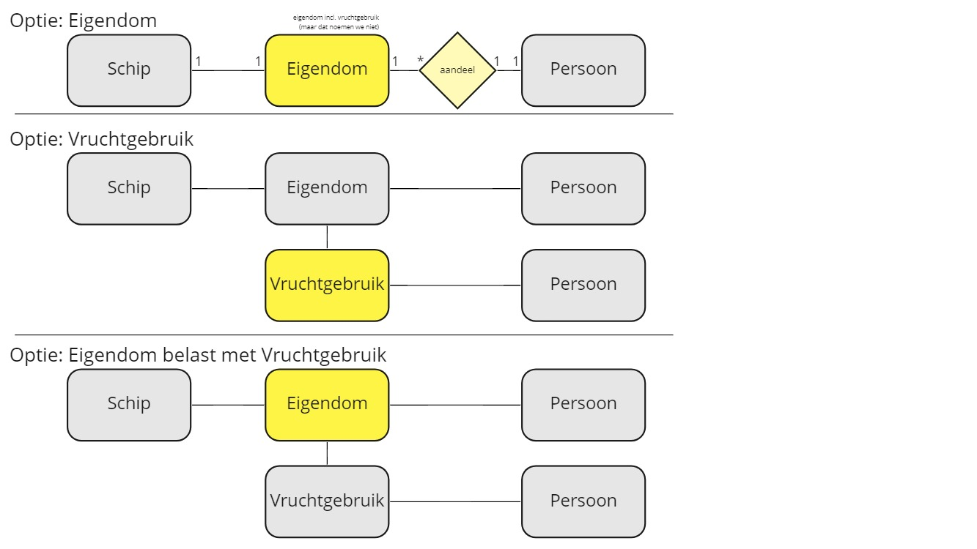
Aanvrager
ILenT
Notaris
NHR
Teboek-stelling Aanvraag Ingediend
NietNatuurlijk Persoon Toegevoegd
Zeeschip Toegevoegd
Eigendom En Aandelen Toegevoegd
Nationaliteits-verkaring Toegevoegd
Leveringsakte Toegevoegd
Uittreksel Handels-register Toegevoegd
NietNatuurlijk Persoon Toegevoegd
NietNatuurlijk Persoon Toegevoegd
of is deze al beschikbaar in het
Openbaar Register bij Kadaster?

Slide 10
Inspectie
Beoordelaar
Schip Al Teboekgesteld Gemeld
Brandmerk (& optioneel Microdots) Aangebracht
Teboekstelling Aanvraag Afgekeurd
Teboekstelling Aanvraag Goedgekeurd
Teboekstelling Aanvraag Verwerkt In Registratie
Teboekstelling Doorhalen
Teboekstelling Registreren
Registratieproces

Slide 11
Aanvrager
Scheepswerf
ILenT
Notaris
NHR
Teboek-stelling Aanvraag Ingediend
NietNatuurlijk Persoon Toegevoegd
Zeeschip Toegevoegd
Eigendom En Aandelen Toegevoegd
Nationaliteits-verkaring Toegevoegd
Leveringsakte Toegevoegd
Uittreksel Handels-register Toegevoegd
NietNatuurlijk Persoon Toegevoegd
NietNatuurlijk Persoon Toegevoegd
of is deze al beschikbaar in het
Openbaar Register bij Kadaster?
alternatieve flow !

